Slide 1
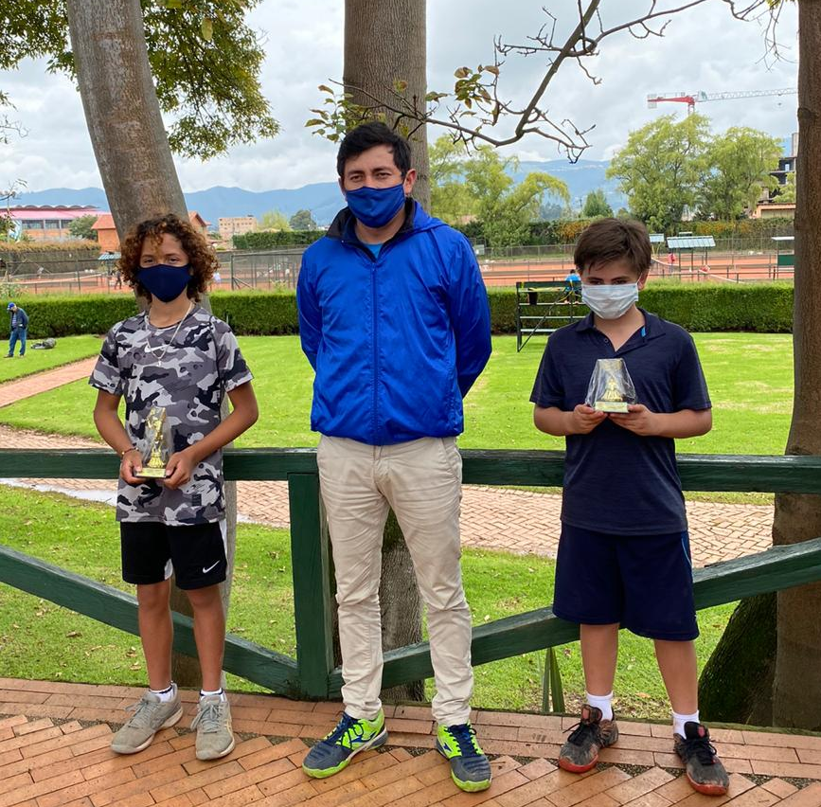
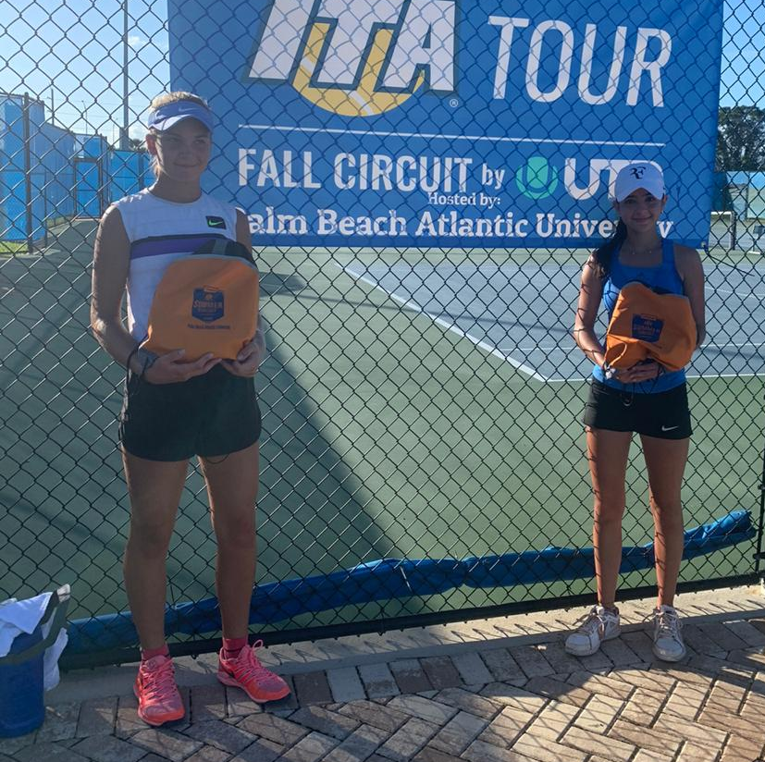
CUADRO DE HONOR
FELICITACIONES a Nicolás Reyes y a Isabela Giraldo por su destacada participación. Excelente representación del América Tenis Club.
Subcampeón Torneo Grado 4 Federación Colombiana de Tenis Categoría 12 años
Campeona Cuadro consolación Torneo UTR Boca Ratón, USA

